Slide 1
АКАДЕМИЈА ТЕХНИЧКО – УМЕТНИЧКИХ СТРУКОВНИХ СТУДИЈА БЕОГРАД ВИСОКА ГРАЂЕВИНСКО ГЕОДЕТСКА ШКОЛА
САВРЕМЕНА АРХИТЕКТУРА
П Р Е Д А В А Њ Е III
Френк Лојд Рајт (Frank Lloyd Wright)
Мр Зоран Живковић дипл.инж.арх.

Slide 2
САВРЕМЕНА АРХИТЕКТУРА Френк Лојд Рајт (Frank Lloyd Wright)
Шта рећи о највећем уметнику у архитектури или архитекти у уметности.
Његова дела говоре о ванвремености објеката које је створио, не само у форми, већ и у облику, конструкцији, дизајну, колориtу – односно у свим сeгментима битним за човека.

Slide 3
САВРЕМЕНА АРХИТЕКТУРА Френк Лојд Рајт (Frank Lloyd Wright)
„Машина постаје вриједнија од града, машина је, ’окрутна, али поштена’, и стога развој комуникација, телефона, телеграфа, аутомобила, доводи до тога да чудовишне градске агломерације постају бескорисне. Морате ли бирати између лифта и аутомобила“, рекао је становницима Чикага,“ треба, наравно, одабрати аутомобил.“ За Рајта, као и за велики број архитеката, писаца, уметника на почетку 20. века, град постаје највеће зло.

Slide 4
САВРЕМЕНА АРХИТЕКТУРА Френк Лојд Рајт (Frank Lloyd Wright)
Не смемо заборавити да је Рајт увек размишљао у „појмовима природе” и „органске” архитектуре, и зато је његов начин како је отворио кућу према околини остао у сваком погледу изузетан. Разбијање кутије у ентеријеру само по себи није довољно. Треба наћи могућност дијалога са спољашњим светом, како би се околина апсорбовала у унутрашњост помоћу система тераса, надстрешница, тремова и пројекта просторија који прекида с традиционалном симетријом.

Slide 5
САВРЕМЕНА АРХИТЕКТУРА Френк Лојд Рајт (Frank Lloyd Wright)
Начин на који се куће уклапају у околину мењаће се толико колико се Рајт удаљује од прерије. Терасе са избочинама и балкони који под правим углом излазе из средишњег језгра, појавили су се већv1909. године на Гале Хоусе у Окланд Парку и видно су утицали на немачке и холандске архитекте, иако посредно, захваљујући изложби одржаној у Берлину 1910. године. Често се истиче да и „правоуглу декомпозицију”, тако драгу следбеницима де стајла, дугујемо неким аспектима Рајтовог дела.

Slide 6
САВРЕМЕНА АРХИТЕКТУРА Френк Лојд Рајт (Frank Lloyd Wright)
У последњим изванредно плодним годинама (Рајт је умро 1959), кад је предузимао све бројније и комплексније послове, Рајт је остао веран принципу хоризонтале, иако је често употребљавао косине и градио на неравном тлу. Остао је изван свих класиﬁкација, ексцентричан, оригиналан, није имао правих наследника, можда зато што није знао да сарађује, у оном смислу у којем су то знале са мање или више успеха његове европске колеге двадесетих година са својим једноставним и скромним решењима која су ипак створила колективни стил, да би на кохерентан начин оцртали портрет једног друштва и раздобља.

Slide 7
САВРЕМЕНА АРХИТЕКТУРА Френк Лојд Рајт (Frank Lloyd Wright)
Иако је свака кућа различита, ниједна од њих не оставља утисак таштине, и не иде за тим да буде симбол моћи и престижа. Ниједна се од њих не истиче и не доминира околином, као што је данас, случај са извесним лудим вилама на мору, саграђеним на гребенима. У њима нема ни подрума ни поткровља. Уместо тога постоји велики кров, често с косинама изведеним изванредно умешно како је то захтевао сам положај

Slide 8
САВРЕМЕНА АРХИТЕКТУРА Френк Лојд Рајт (Frank Lloyd Wright)
Он је волео ватру, око које се људи окупљају, ватру око које се свакодневно окупља породица. Камин је врло важан у конструкцији сваке куће. Камин није само срце куће, већ и осовина око које се организује унутрашњи простор, и управо по тој изванредној замисли, по својим слободним пројектима и радикалности Рајт се разликује од својих европских колега

Slide 9
САВРЕМЕНА АРХИТЕКТУРА Френк Лојд Рајт (Frank Lloyd Wright)
За њега је окосница била дневна соба, врло често смештена на простору целог приземља да би се понекад захватио и спрат, где се са галерија улази у собе. Све што се догађа у породици (читање, забава, примање, обеди и вечере) одвија се у том простору. Тако је у неким кућама из тридесетих година као што је, на пример, кућа Wинклер, кухиња део дневне собе.

Slide 10
САВРЕМЕНА АРХИТЕКТУРА Френк Лојд Рајт (Frank Lloyd Wright)
Рајт је, као архитекта, урадио невероватан број пројеката, више од четири стотине конструисаних објекта у дугој каријери која би могла да се подели у две фазе. Свака фаза је довољно важна да подржи његово важно место у историји дизајна. Фаза «раног Рајта» се протеже од почетка његове каријере до отприлике двадесетих година 20. века. Друга фаза, «каснији Рајт», наставља се после тридесетих.
Рајт је већ код својих раних пројеката, преријских кућа, успоставио ауторски печат и стил који ће се у будућности стално развијати. Ти пројекти на почетку каријере су му омогућили да изрази све оно што је сматрао важним. Показао је да је резиденцијално становање какво он нуди не само функционалније и прилагођено новим потребама већ да може бити престижно, јер је свака кућа имала свој лични печат како у архитектури споља тако и у унутрашњем простору и опремању ентеријера.

Slide 11
САВРЕМЕНА АРХИТЕКТУРА Френк Лојд Рајт (Frank Lloyd Wright)
Кућа Винслоу из 1894. у Ривер Форесту кгај Чикага, први је одлучан корак ка оригиналном изразу.
Кућа Хитцхок (1900) у Илиноису, са кровом на калкан има дугачку надстрешницу и хоризонталне траке над прозорима, као и ниске зидове који се протежу споља на нивоу терена дајући му хоризонтални карактер. Рајт је тај приступ називао формом преријске куће, обухватајући везу широког пространог, равног пејзажа америчког средњег запада и објекта који се у тај амбијент добро уклапа
Кућа Мартин (за власника компаније Ларкин) у својој основи има, први пут, наглашен растер у виду ﬁне мреже. Зграда Ларкин и кућа Мартин (саграђена такође 1904. године) за инвеститора Дарвина Д. Мартина, власника компаније Ларкин, показују Рајтово сазревање.

Slide 12
САВРЕМЕНА АРХИТЕКТУРА Френк Лојд Рајт (Frank Lloyd Wright
И на крају један од незаобилазних Рајтових објеката кућа на водопаду, Falling Water House. Овај објекат је изграђен између 1934 - 37. године за породицу Кауфманн на шумовитој локацији уз речицу Медвеђи поток у Пенсилванији. Композиција куће са вертикалним језгром обложеним локалним каменом и тракама ограда на платформама тераса од бетона које се надвијају над током реке и водопадом, представља један од нејефектнијих и најромантичнијих примера модерне архитектуре. Однос куће и богате природе која је окружује је изванредно успешан.

Slide 13
САВРЕМЕНА АРХИТЕКТУРА Френк Лојд Рајт (Frank Lloyd Wright
Гугенхајмов музеј (1943-1946) у Њујорку, Рајт је пројектовао у својим деведесетим годинама. Када су га упитали зашто је употребио рампу уместо уобичајених степеница, одговорио је да жели да се посетилац осећа удобно при уласку у зграду. Може лифтом отићи до задњег нивоа, а онда му се пружа отворен простор који силаском рампом може у потпуности да прегледа. Тиме је одређена и линија обиласка експоната.

Slide 14
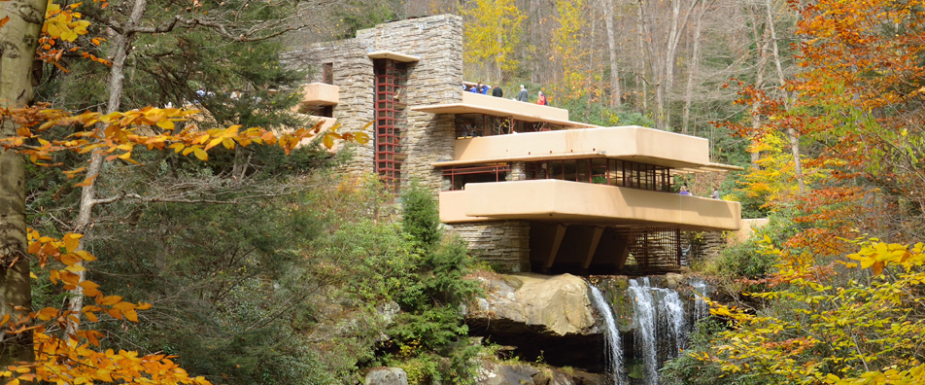
САВРЕМЕНА АРХИТЕКТУРА Френк Лојд Рајт (Frank Lloyd Wright)
Кућа на водопаду

Slide 15
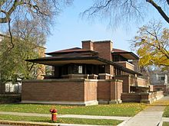
САВРЕМЕНА АРХИТЕКТУРА Френк Лојд Рајт (Frank Lloyd Wright)
Роби хаус

Slide 16
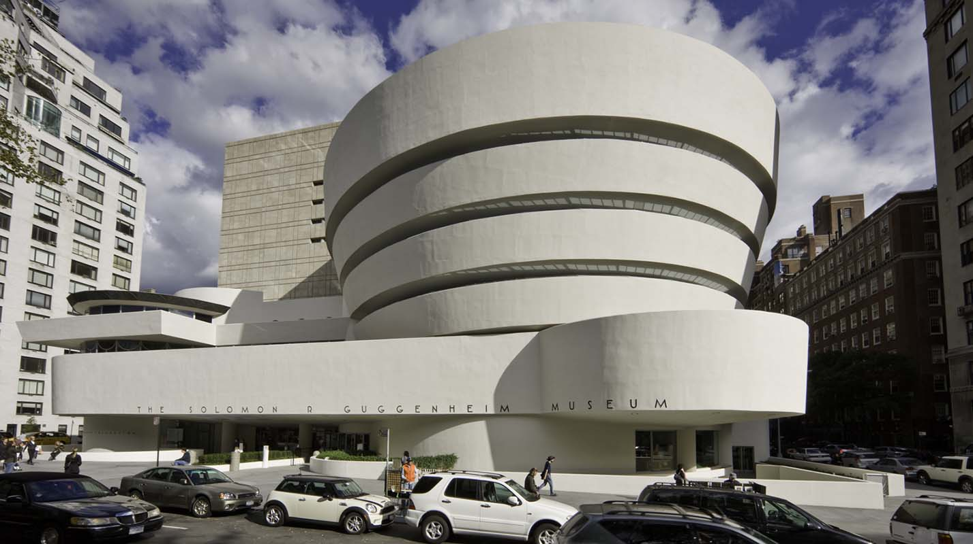
САВРЕМЕНА АРХИТЕКТУРА Френк Лојд Рајт (Frank Lloyd Wright)
Музеј Гугенхајм

